Slide 1



Страновой офис ЮНИСЕФ в Казахстане
- Навыки для девочек: Программа наноспутников

Slide 2

Запустите свои мечты: Образовательная программа для девочек с наноспутником UniSat
Программа наноспутникового образования UniSat для девочек (UNEPG) является совместным проектом ЮНИСЕФ в Казахстане и Научного парка Казахского национального университета имени Аль–Фараби

Slide 3
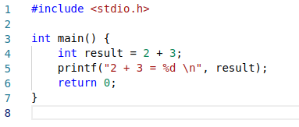

Арифметические операции
2 + 3 = 5
+
- сложение
Реализация на С:
Результат:
Язык программирования Си поддерживает все основные арифметические операции. Эти операции производятся над числами. Значения, которые участвуют в операции, называются операндами.

Slide 4
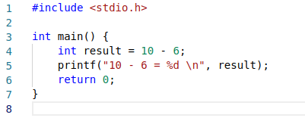

Арифметические операции
10 - 4 = 6
+
- сложение
Реализация на С:
-
- вычитание
Результат:
Язык программирования Си поддерживает все основные арифметические операции. Эти операции производятся над числами. Значения, которые участвуют в операции, называются операндами.

Slide 5
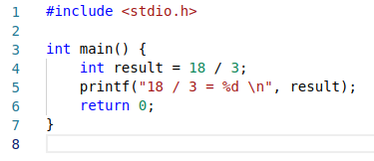

Арифметические операции
18 / 6 = 3
+
- сложение
Реализация на С:
-
- вычитание
/
- деление
Результат:
Язык программирования Си поддерживает все основные арифметические операции. Эти операции производятся над числами. Значения, которые участвуют в операции, называются операндами.

Slide 6

Арифметические операции
5 * 3 = 15
+
- сложение
Реализация на С:
-
- вычитание
/
- деление
*
- умножение
Результат:
Язык программирования Си поддерживает все основные арифметические операции. Эти операции производятся над числами. Значения, которые участвуют в операции, называются операндами.

Slide 7
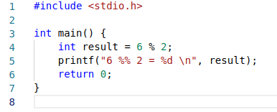
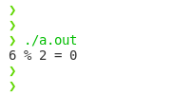
Арифметические операции
6 % 2 = 0
Экранирование знака %
+
- сложение
%%
Реализация на С:
-
- вычитание
/
- деление
*
Результат:
- умножение
%
- деление с остатком
Язык программирования Си поддерживает все основные арифметические операции. Эти операции производятся над числами. Значения, которые участвуют в операции, называются операндами.

Slide 8
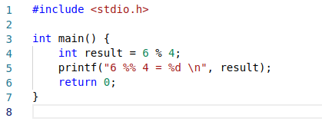

Арифметические операции
6 % 4 = 2
+
- сложение
Реализация на С:
-
- вычитание
/
- деление
*
Результат:
- умножение
%
- деление с остатком
Язык программирования Си поддерживает все основные арифметические операции. Эти операции производятся над числами. Значения, которые участвуют в операции, называются операндами.

Slide 9


Экранирование символов
printf("6 % 4 = %d \n", result)
В случае если нам нужно вывести информацию на нескольких строчках, это можно сделать с помощью управляющих последовательностей и экранирования.
Error
printf("6 %% 4 = %d \n", result)
Compile
Экранирование — это операция, позволяющая заменять в тексте управляющие символы на соответствующие текстовые подстановки.

Slide 10
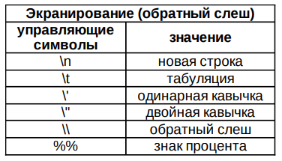
Экранирование символов
Пример:
printf("Прямая речь заключается в двойные кавычки \" \".");
Результат:
Прямая речь заключается в двойные кавычки " ".

Slide 11

Приоритет выполнения арифметических операций
Приоритет выполнения операций:
1. Операции в скобках
2. Функции стандартной математической библиотеки math.h
3. Унарные операции
4. Умножение, деление, нахождение остатка от деления
5. Сложение, вычитание ​
Операции с одинаковым приоритетом выполняются слева направо. Используя круглые скобки, можно изменить порядок вычислений. В языке Си круглые скобки придают операции (или последовательности операций) наивысший приоритет. Лучше всегда явно указывать приоритет операций с помощью скобок, чтобы не получить ошибку, которую потом очень сложно будет выявить.

Slide 12
Операторы инкрементации и декрементации
num++
num
+
1
- оператор инкрементации
num--
num
-
1
- оператор декрементации
num++
- "после"
++num
- "до"
num--
- "после"
--num
- "до"
Унарные операторы ++ и -- увеличивают или уменьшают значение переменной. Существуют
варианты "до" и "после" для обоих операторов, которые делают немного разные вещи

Slide 13

Операторы сравнения
==
- сравнение
2 == 2
1
Истина
=
==
!=
- не равно
2 != 2
0
Ложь
>
- больше
3 > 2
1
Истина
<
- меньше
3 < 2
0
Ложь
>=
- больше или равно
4 >= 2
или
2 >= 2
1
True
<=
- меньше или равно
4 <= 6
или
6 <= 6
1
True
Они работают с целыми числами или значениями с плавающей запятой и возвращают логическое значение 0 или 1.

Slide 14
Логические операторы
!
- логическое "Не"
Не 0 - это
!(1 - 1)
!(0)
1
&&
- логическое "И"
(29 – 12) && (34-12)
(17) И (22) - это 1
||
- логическое "ИЛИ"
(29 – 12) || (3 - 3)
(17) Или (0) - это 1
Значение 0 равно false, все остальное равно true. Операторы оценивают слева направо и останавливаются, как только можно определить истинность или ложность выражения. (Такие операторы называются "коротким замыканием"). Однако существует множество программ на языке Си, которые используют значения, отличные от 1 для true (например, ненулевые указатели), поэтому при программировании не предполагайте, что истинное логическое значение обязательно равно 1.

Slide 15
Приоритет логических выражений
Приоритет логических операций:
1. !
2. > >= < <=
3. == !=
4. &&
5. ||
10 > 5 && !(10 < 9) || 3 < 4
Решение:
1) 10 < 9
0
2) !0
1
3) 10 > 5
1
4) 3 < 4
1
5) 1 && 1
1
6) 1 || 1
1
Как операции сравнения, так и логические операции имеют низший приоритет по сравнению с арифметическими.
Ответ:
Истина

Slide 16
Другие операторы присваивания
Без оператора присваивания:
Преимущества:
X = X + 10
1) Краткая запись
C оператором присваивания:
2) Более быстрое выполнение
X += 10
Виды операторов присваивания:
+=, -= - Увеличение или уменьшение
*=, /= - Умножить или разделить
%= - Остаток от числа

